Slide 1
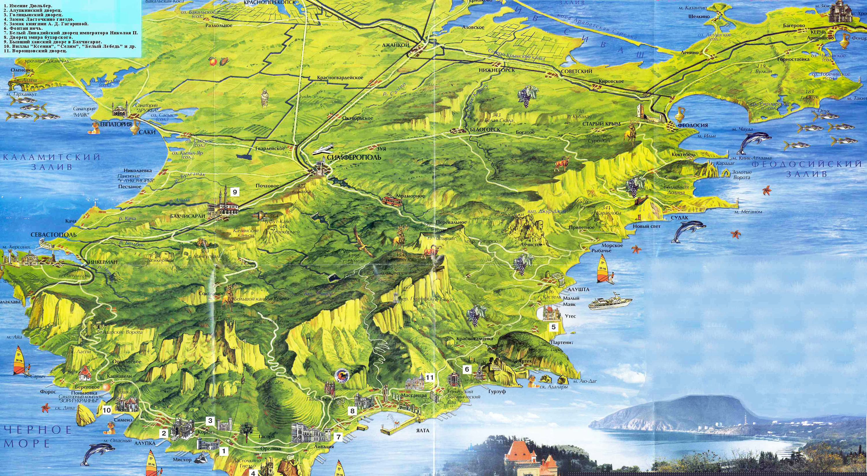

Население
Крыма имиграция в крым
Подготовил Венцеславский Даниил

Slide 2
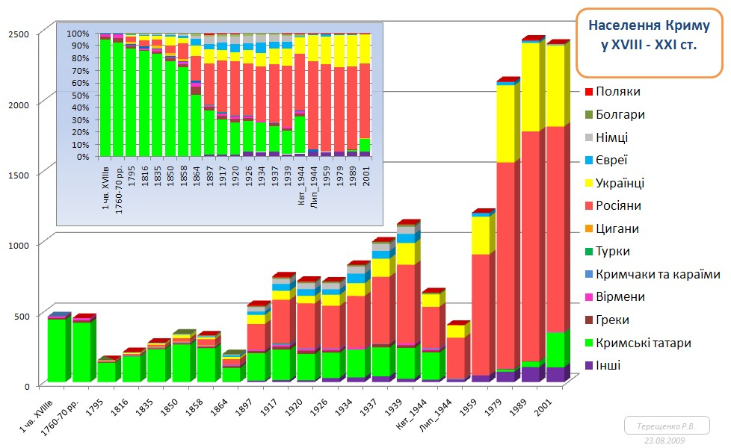
Население АРК за последние 300 лет (до 2001 года)

Slide 3
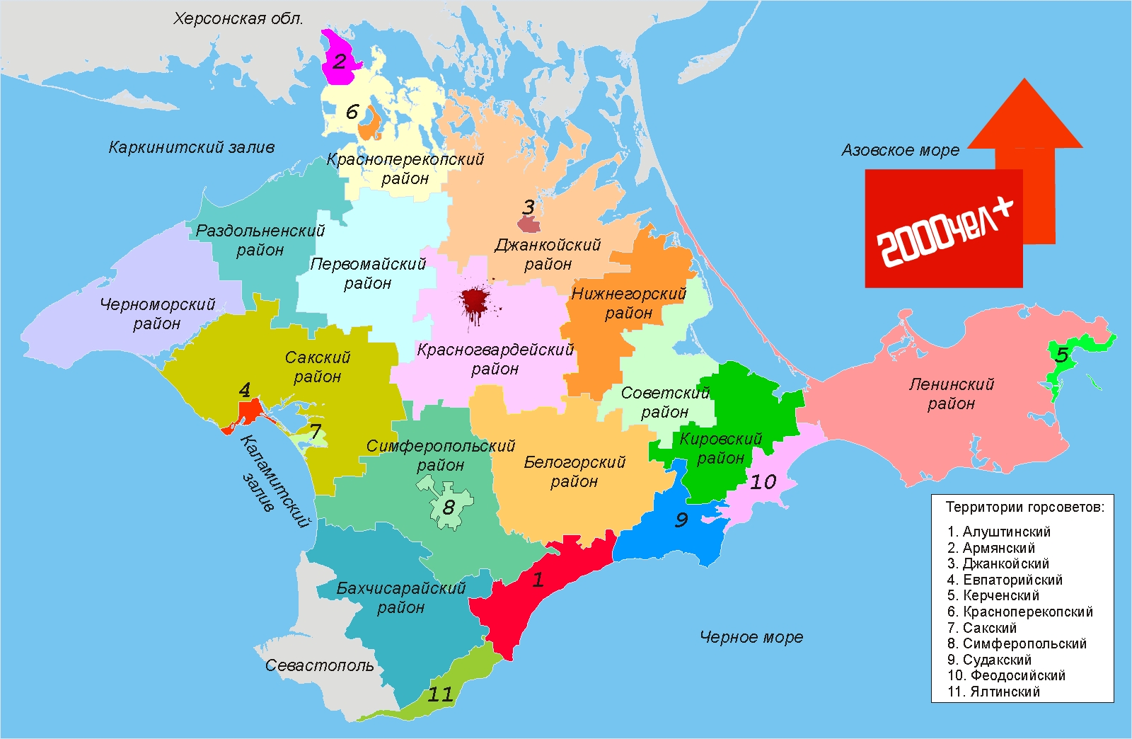
Население АРК выросло более чем на две тысячи человек

Slide 4
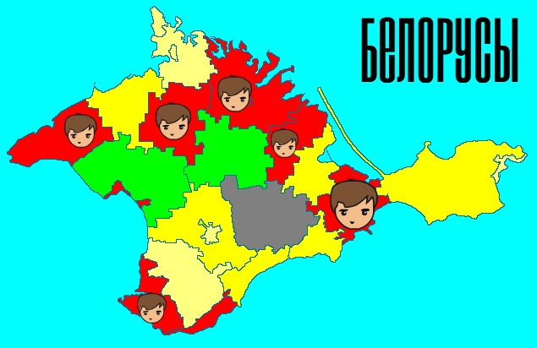
Белорусы в Крыму

Slide 5
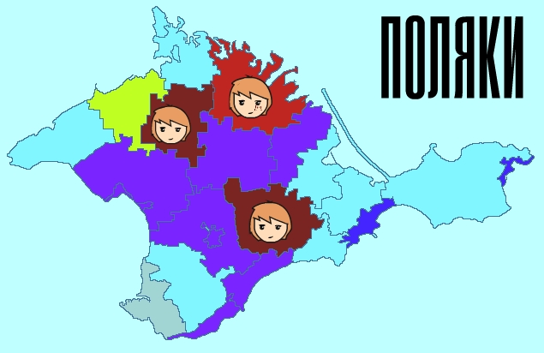
Поляки в Крыму

Slide 6
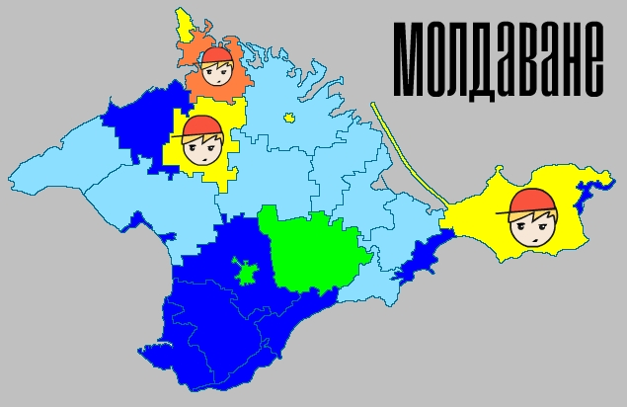
Молдаване в Крыму

Slide 7
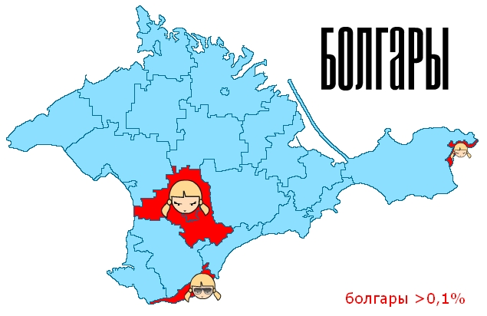
Болгары в Крыму

Slide 8
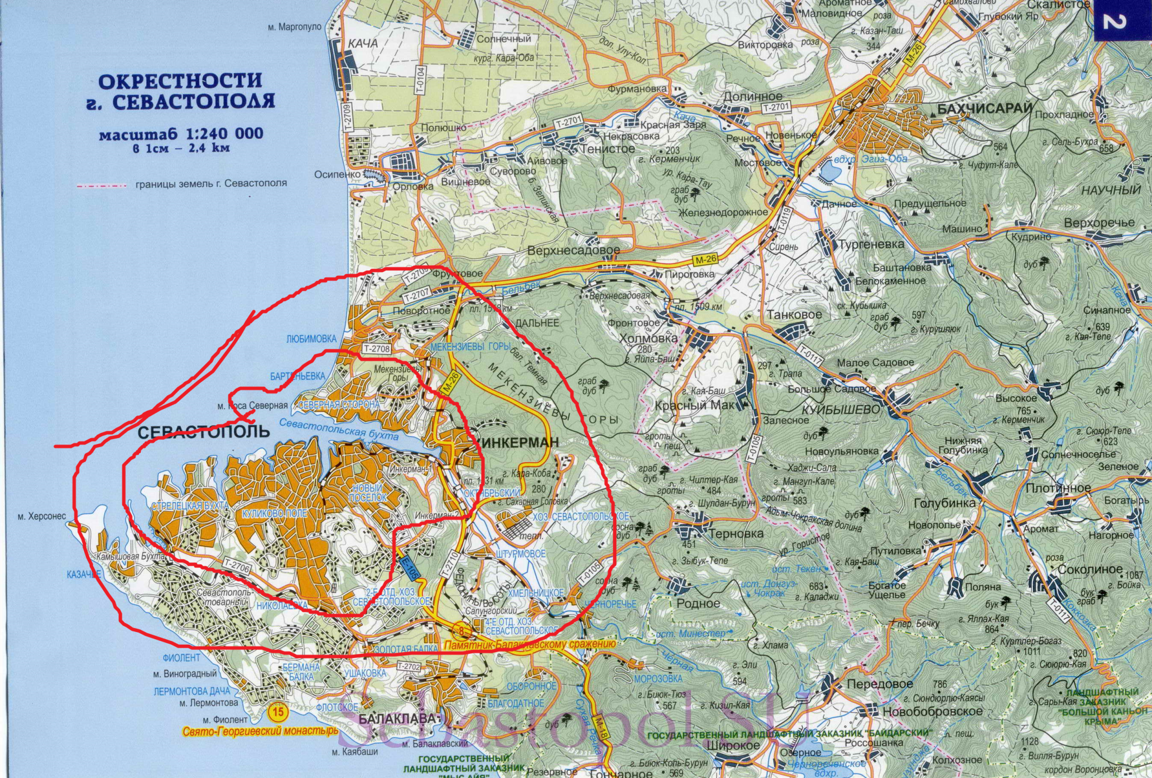
Севастополь

